Slide 1



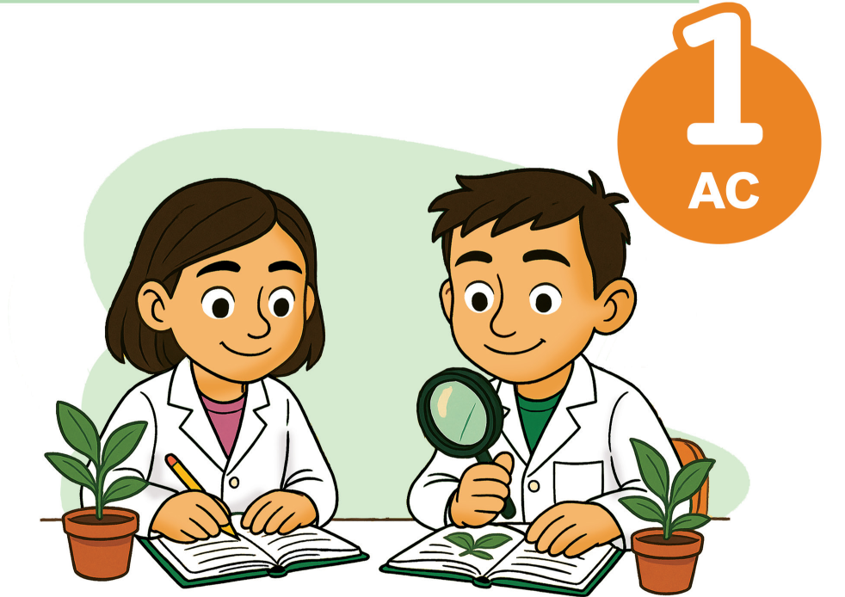
Science de la vie et de la terre
Période 3
Niveau
1
Fiche
Chapitre 2
Digestion et alimentation saine
Identifier les étapes de la digestion et leurs résultats chez l’Homme.
Tâche 1

Slide 2









Banque des icones utilisées dans les slides
Slide réservé à l’enseignant
Consignes et explications données aux élèves (à dire à haute voix)
L’élève prête l’attention à l’enseignant
L’élève lève la main avant de répondre
L’élève utilise l’ardoise pour répondre
L’élève recopie la correction sur le livret
Pratique guidée en binôme
Pratique autonome

Slide 3


Structure de la séance
R
Moment de récupération
08 min
C
Consolidation
10 min
M
Métacognition
2 min

Slide 4


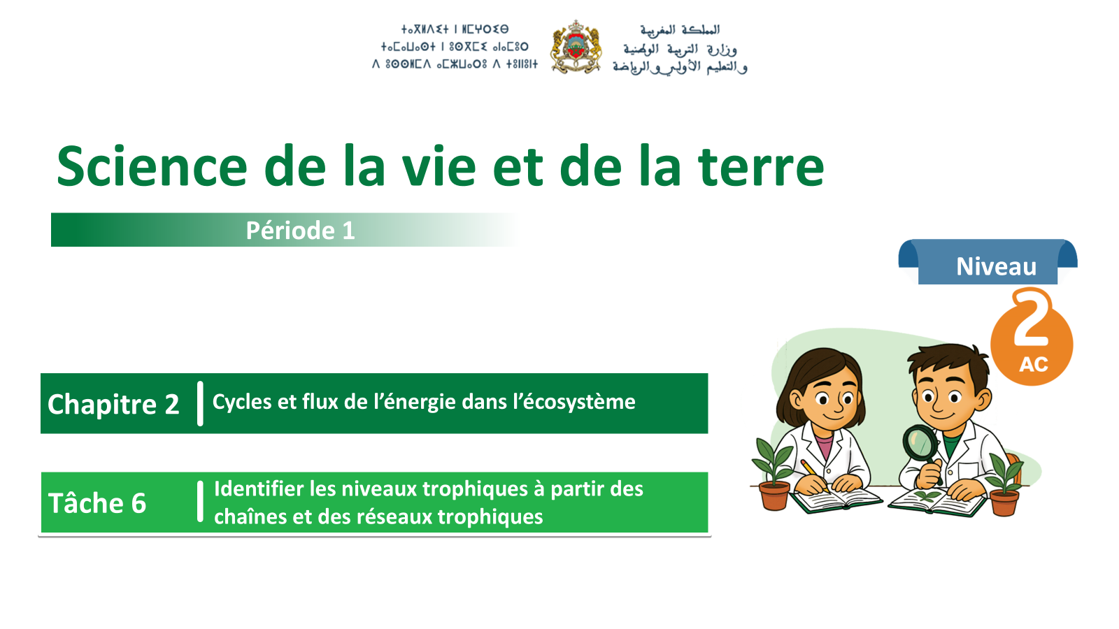






Matériel nécessaire
Supports de l’enseignant
Supports de l’élève

Slide 5

À la fin de cette séance, vous allez consolider vos apprentissages concernant la tâche ci-dessous:
O
Identifier les étapes de la digestion et leurs résultats chez l’Homme.

Slide 6
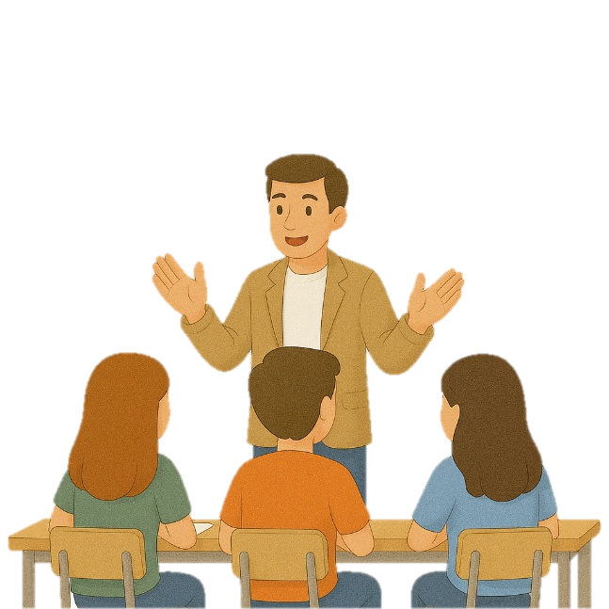
M
Moment de récupération
10 min

Slide 7

Ci-dessous une définition incomplète de la digestion. Répondez à la question.
R
Inviter les élèves à utiliser les ardoises pour écrire les mots manquants dans la définition. Inviter les élèves à relire la définition.
1. Complétez par ce qui convient :
La définition de la digestion :
C’est ……………………………des aliments complexes مركب en aliments simples appelés ……………………….. Elle est assurée par l’appareil digestif.

Slide 8
Parfait, la digestion est une transformation des aliments dans l’appareil digestif.
R
La définition de la digestion :
C’est ……………………………des aliments complexes مركب en aliments simples appelés ……………………….. Elle est assurée par l’appareil digestif.
la transformation
nutriments

Slide 9
Ci-dessous un organigramme montrant que la digestion se fait en deux processus. Répondez à la question.
R
Inviter les élèves à utiliser les ardoises.
2. Complétez l’organigramme ci-dessous par :
Digestion chimique –
Digestion mécanique.
Digestion
………………………………….
se fait essentiellement par le mouvement.
…………………..……………..
se fait par des substances actives appelées enzymes

Slide 10
Parfait ! Je vous rappelle que la digestion se fait par deux actions mécanique et chimique.
R
Digestion
………………………………….
se fait essentiellement par le mouvement.
…………………..……………..
se fait par des substances actives appelées enzymes
Digestion mécanique
Digestion chimique

Slide 11
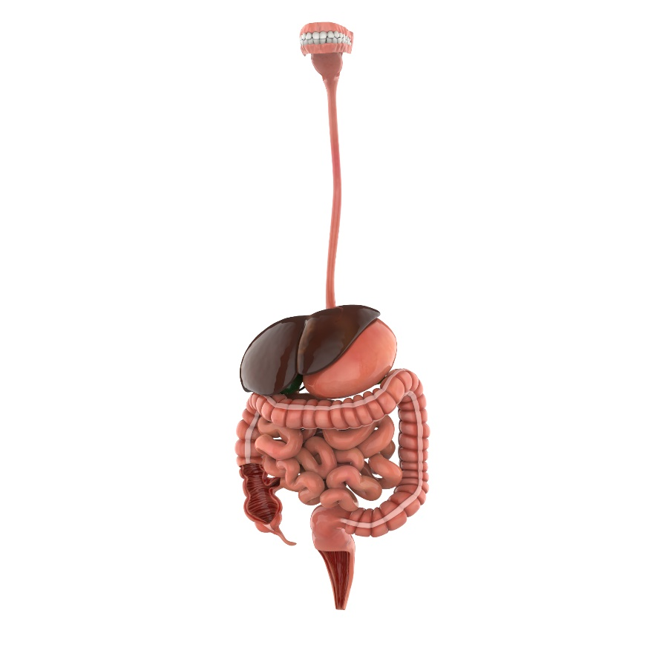
Ci-dessous un schéma du tube digestif. Répondez à la question ci-dessous.
R
3. Complétez le schéma par ce qui convient :
Les éléments qui assurent les actions chimiques:
Actions chimiques
a
Enzyme de la salive
b
……………………………………
c
……………………………………
c
……………………………………

Slide 12
Voici la réponse.
R
Les éléments qui assurent les actions chimiques:
Actions chimiques
a
Enzyme de la salive
b
Enzyme de l’estomac
c
Enzymes de l’intestin + pancréas + bile
c
Microbiote

Slide 13
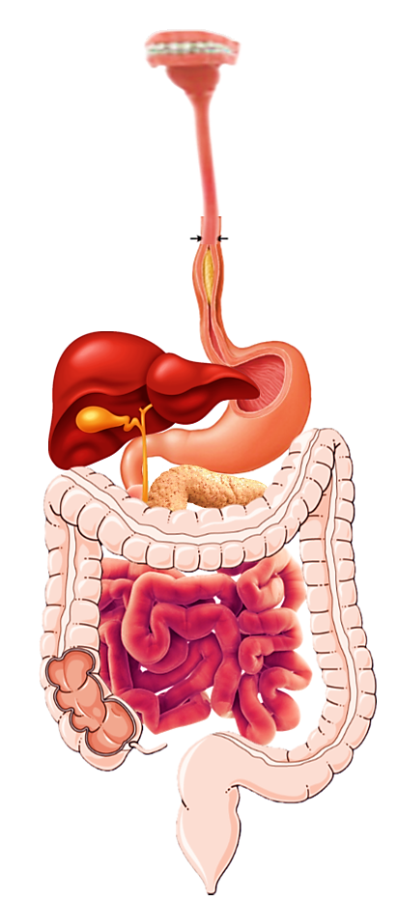
Ci-dessous, un schéma du tube digestif et quelques actions mécaniques de la digestion. Répondez à la question.
R
5. Reliez par une flèche :
Chaque action mécanique avec l’organe correspondant.
a
Mastication
b
Brassage
c
Déglutition

Slide 14
Voici la réponse: la mastication dans la bouche, la déglutition dans l’œsophage et le brassage se fait essentiellement dans la bouche et l’estomac.
R
Chaque action mécanique avec l’organe correspondant.
a
Mastication
b
Brassage
c
Déglutition

Slide 15

PGC
Moment de consolidation et différenciation
10 min

Slide 16
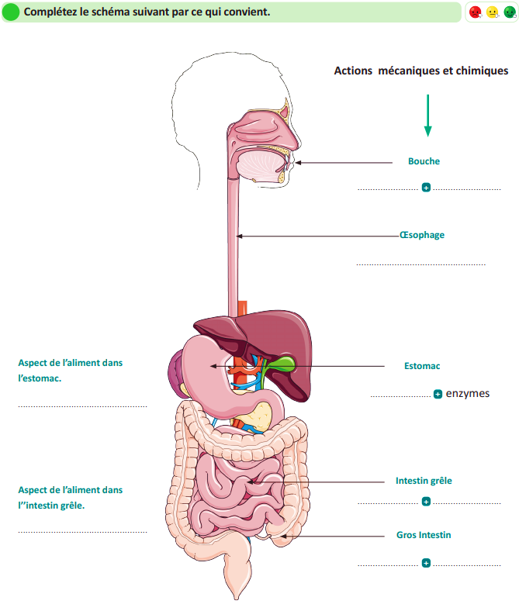
Travailler chacun pour soi; prenez l’activité 1 de la page 24 du livret.
C

Slide 17
Correction.
C
mastication
Enzyme de la salive
déglutition
Brassage
Mouvement
Enzymes digestives
Mouvement
Action microbiote

Slide 18
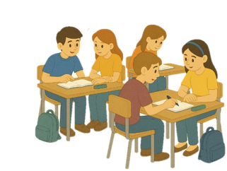
M
Métacognition
2 min

Slide 19
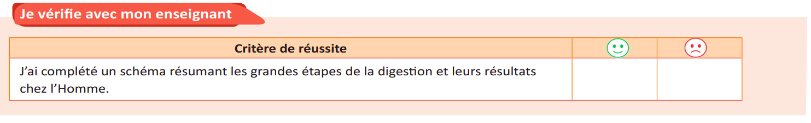
Evaluez-vous en utilisant la grille ci-dessous. Montrez ce que vous trouvez difficile, demandez de l’aide si nécessaire.
M

Slide 20

C’est la fin de notre séance. N’oubliez pas de réviser votre leçon.

